Slide 1
Intégration d'un Agent IA Prédictif dans notre Solution de Marketing Automation
Améliorer l'efficacité marketing grâce à l'intelligence artificielle avancée
Notes:
Le contenu généré par l’IA peut être incorrect. ---

Slide 2
Introduction
Notes:
Titre & Introduction

Slide 3

Titre & Introduction
Vision d’intégration AI
Intégration d’un agent d’IA prédictif pour transformer le marketing statique en hyper‑personnalisation en temps réel.
Optimisation des campagnes
Amélioration de la pertinence des campagnes, engagement client accru et meilleur retour sur investissement marketing.
Architecture sécurisée
Solution non intrusive valorisant les données existantes, respectant la confidentialité et les réglementations bancaires.
Gouvernance et conformité
Cadre renforcé de gouvernance des données garantissant confidentialité, protection et conformité réglementaire.
Notes:
Cette présentation expose la vision d’intégration d’un agent d’intelligence artificielle prédictif au sein d’une plateforme de Marketing Automation destinée au secteur bancaire. L’objectif principal est de transformer une logique de marketing segmenté et statique en une approche d’hyper‑personnalisation capable d’analyser les comportements, les préférences et les interactions clients afin de proposer des recommandations individualisées en temps réel. La démarche vise à améliorer la pertinence des campagnes, accroître l’engagement client et optimiser le retour sur investissement marketing tout en garantissant le respect des exigences réglementaires. L’intégration proposée repose sur une architecture sécurisée et non intrusive permettant de valoriser les données disponibles dans les systèmes existants sans modifier profondément les processus internes. Grâce à des mécanismes avancés de Machine Learning, l’agent peut identifier les opportunités commerciales les plus prometteuses, sélectionner automatiquement les offres adaptées, recommander le meilleur canal de communication et déterminer le moment optimal pour contacter chaque client. L’ensemble de ces capacités s’inscrit dans un cadre de gouvernance des données renforcé, compatible avec les contraintes réglementaires bancaires, notamment en matière de confidentialité, de protection des données personnelles et de conformité. Le projet constitue ainsi une évolution stratégique permettant à la banque de renforcer la satisfaction client, d’accélérer la conversion commerciale et de développer une approche marketing pilotée par la donnée et l’intelligence artificielle.

Slide 4
Constat Actuel vs Vision Produit
Notes:
Du moteur statique vers un moteur intelligent piloté par IA

Slide 5
Du moteur statique vers un moteur intelligent piloté par IA
Aujourd'hui | Demain
Ciblage déclaratif et manuel | Ciblage prédictif par Machine Learning
Campagnes massives indifférenciées | Next Best Action personnalisé
Envois massifs à heure fixe | Send Time Optimization
Exclusions gérées manuellement | Filtrage automatique Risque & Conformité
Notes:
Le fonctionnement actuel du marketing automation repose majoritairement sur des règles statiques définies manuellement par les équipes métier. Les campagnes sont construites à partir de critères déclaratifs simples tels que le niveau de solde ou des caractéristiques démographiques. Cette logique conduit à des campagnes massives et peu différenciées où l’ensemble des clients d’un segment reçoit un message identique à des horaires fixes. Les exclusions de population sont souvent réalisées manuellement, ce qui augmente les risques d’erreur, limite l’agilité opérationnelle et réduit l’efficacité commerciale. La vision cible consiste à introduire un moteur prédictif alimenté par l’intelligence artificielle et le Machine Learning. Dans ce nouveau modèle, les ciblages ne reposent plus uniquement sur des règles statiques mais sur des scores de propension calculés individuellement. Les campagnes peuvent intégrer des mécanismes de Next Best Action permettant de sélectionner automatiquement l’offre la plus pertinente selon le profil du client. Le système détermine également le meilleur moment d’envoi grâce à des modèles de Send Time Optimization. Enfin, des filtres automatiques de risque et de conformité garantissent l’application systématique des règles réglementaires et des contraintes internes avant toute activation marketing. Cette évolution permet de passer d’un marketing orienté segments à un marketing orienté individu.

Slide 6
Capacités IA
Notes:
Les 4 nouvelles capacités de la solution

Slide 7

Les 4 nouvelles capacités de la solution
Scoring Prédictif
Utilisation d’algorithmes avancés pour identifier les clients avec la plus forte probabilité d’intérêt.
Next Best Action
Sélection automatique du produit bancaire le plus pertinent pour chaque client.
Send Time Optimization
Analyse du meilleur moment pour envoyer des communications afin d’optimiser l’engagement.
Routing Multi-Canal Intelligent
Choix automatique du canal de communication le plus performant pour chaque interaction client.
Notes:
L’intégration de l’agent IA apporte quatre capacités différenciantes qui renforcent significativement la performance marketing. Premièrement, le Scoring Prédictif s’appuie sur des algorithmes tels que XGBoost ou LightGBM afin d’identifier les clients présentant la plus forte probabilité d’intérêt pour une offre. Deuxièmement, le moteur Next Best Action sélectionne le produit bancaire le plus pertinent pour chaque client parmi différentes catégories telles que le crédit, l’épargne ou les cartes bancaires. Troisièmement, le module Send Time Optimization analyse les comportements historiques pour déterminer le jour et l’heure offrant les meilleures probabilités d’engagement. Quatrièmement, le Routing Multi‑Canal Intelligent choisit automatiquement le canal de communication le plus performant entre les notifications mobiles, les SMS ou les actions relayées via le CRM agence. Ces quatre briques fonctionnent de manière complémentaire afin d’augmenter la pertinence des interactions, réduire la pression commerciale inutile et maximiser les taux de conversion. L’approche permet également de rationaliser les campagnes marketing en s’appuyant sur des décisions automatisées, traçables et mesurables.

Slide 8
Architecture Technique
Notes:
Architecture & Intégration Technique Non Intrusive

Slide 9

Architecture & Intégration Technique Non Intrusive
Intégration non intrusive
L’architecture s’intègre sans perturber l’écosystème technologique existant, garantissant une transition fluide.
Traitement hybride des données
Combinaison de traitements batch nocturnes et APIs micro-services pour gérer données en masse et en temps réel.
Sécurité et conformité On-Premise
Hébergement et traitement des données en interne garantissant sécurité, conformité et contrôle des informations sensibles.
Support à l’automatisation marketing
L’architecture alimente des scénarios marketing enrichis pour des campagnes plus pertinentes et personnalisées.
Notes:
L’architecture proposée est conçue pour s’intégrer aux systèmes existants sans remettre en cause l’écosystème technologique en place. Les données clients et transactionnelles sont collectées depuis le Data Lake de la banque puis transmises à l’Agent IA Prédictif lors d’un traitement nocturne programmé. Le moteur d’intelligence artificielle calcule les scores, recommandations et indicateurs nécessaires avant d’alimenter la base de données de Marketing Automation. Les scénarios marketing exploitent ensuite ces informations enrichies pour exécuter des campagnes plus pertinentes. L’approche est entièrement On‑Premise afin de garantir que les données demeurent hébergées et traitées dans les infrastructures internes de la banque. Le modèle hybride combine des traitements batch nocturnes adaptés à la majorité des usages et des APIs de micro‑services permettant de répondre à des événements temps réel. Cette architecture favorise la scalabilité, la sécurité, la conformité et la simplicité d’intégration tout en minimisant les impacts sur les applications existantes. Elle constitue un socle robuste pour généraliser progressivement l’usage de l’intelligence artificielle au sein des processus marketing.

Slide 10
Sécurité et Conformité
Notes:
Sécurité, Conformité & Gestion des Risques

Slide 11

Sécurité, Conformité & Gestion des Risques
Protection des données personnelles
Le contrôle Opt-In garantit le consentement avant toute sollicitation, protégeant ainsi les données sensibles des utilisateurs.
Respect des exigences réglementaires
La plateforme applique des règles automatiques pour filtrer les clients non éligibles selon les critères bancaires stricts.
Explicabilité des modèles AI
Les valeurs SHAP permettent d’expliquer les décisions algorithmiques, renforçant la transparence et la confiance des parties prenantes.
Notes:
La sécurité et la conformité représentent un pilier essentiel de la solution. Sur le volet protection des données personnelles, un contrôle systématique du consentement Opt‑In est effectué avant toute sollicitation commerciale et aucune donnée personnelle sensible n’est exposée directement aux modèles. Concernant les exigences réglementaires bancaires, la plateforme applique automatiquement des règles de filtrage liées à l’endettement, au fichage ou à toute autre restriction définie par la gouvernance interne. Les clients non éligibles sont exclus automatiquement des campagnes. La troisième composante concerne l’explicabilité des modèles grâce aux approches XAI. Les valeurs SHAP permettent de comprendre et justifier les décisions algorithmiques en identifiant les facteurs ayant influencé un score ou une recommandation. Cette transparence favorise les audits, la gouvernance des modèles et la confiance des parties prenantes. Ensemble, ces dispositifs réduisent les risques opérationnels, réglementaires et réputationnels tout en garantissant l’utilisation responsable de l’intelligence artificielle dans un contexte bancaire exigeant.

Slide 12
Impacts Fonctionnels
Notes:
Impact sur la Base de Données et les Interfaces

Slide 13

Impact sur la Base de Données et les Interfaces
Champs stratégiques en base de données
L’ajout d’attributs clés enrichit les profils clients et améliore la recommandation et la segmentation marketing.
Interfaces marketing intuitives
Les interfaces utilisent un filtrage simple en glisser-déposer pour faciliter la création de segments dynamiques par les équipes métier.
Démocratisation de l’IA marketing
Cette approche rend l’IA accessible sans compétence technique, favorisant adoption rapide et cas d’usage multiples.
Notes:
L’implémentation de l’agent IA nécessite l’ajout d’un ensemble limité mais stratégique de champs au sein de la base de données marketing. Parmi les attributs clés figurent next_best_action pour la recommandation d’offre, propensity_score pour le score de propension, recommended_channel pour le canal suggéré, optimal_time_slot pour la plage horaire optimale ainsi que eligibility_status pour la gestion de l’éligibilité réglementaire. Ces informations enrichissent les profils clients tout en restant exploitables par les outils existants. Du côté des interfaces marketing, l’objectif est de conserver une expérience utilisateur simple et intuitive grâce à des mécanismes de filtrage en glisser‑déposer. Les équipes métier pourront construire des segments dynamiques avec des règles telles que « propension supérieure à 0,70 » ou « canal recommandé égal à Push App ». Cette approche démocratise l’usage de l’intelligence artificielle auprès des utilisateurs marketing sans nécessiter de compétences techniques avancées. Elle favorise également l’adoption rapide de la solution et la multiplication des cas d’usage à forte valeur ajoutée.

Slide 14
Roadmap
Notes:
Feuille de Route du Projet sur 10 Semaines

Slide 15
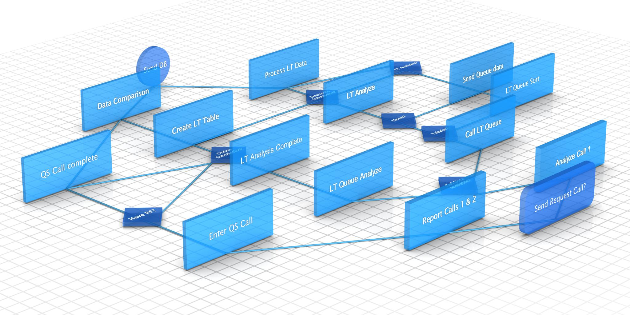
Feuille de Route du Projet sur 10 Semaines
Phase de cadrage initiale
Semaines 1 à 2 dédiées au cadrage fonctionnel, conception SQL et validation des exigences de conformité.
Développement du pipeline ML
Semaines 3 à 5 consacrées au développement du pipeline machine learning avec intégration des règles métier et scoring.
Intégration API et base de données
Semaines 6 à 8 focalisées sur la connexion API, intégration marketing et enrichissement des données.
Tests et déploiement pilote
Semaines 9 à 10 pour recette globale, tests de performance et lancement d’un pilote A/B Test.
Notes:
La feuille de route prévoit une mise en œuvre progressive sur dix semaines afin de sécuriser les livrables et garantir l’alignement entre les différentes parties prenantes. La première étape, couvrant les semaines 1 à 2, est consacrée au cadrage fonctionnel, à la conception des schémas SQL et à la validation des exigences de conformité. Les semaines 3 à 5 portent sur le développement du pipeline Machine Learning et l’intégration des règles métier ainsi que des mécanismes de scoring. Les semaines 6 à 8 sont dédiées à la connexion avec les APIs, à l’intégration au référentiel marketing et à l’enrichissement de la base de données. Enfin, les semaines 9 à 10 permettent de réaliser la recette d’ensemble, d’effectuer des tests de performance et de lancer un pilote A/B Test sur une partie représentative de la base client. Cette progression graduelle réduit les risques de déploiement et garantit une montée en charge maîtrisée jusqu’à la mise en production.

Slide 16
Organisation Projet
Notes:
Rôles & Responsabilités

Slide 17
Rôles & Responsabilités
Équipe | Responsabilité
Data & AI | Modèles ML et pipeline Airflow
Devs Platform / Owners | BDD, APIs, webhooks et intégration
Risk & Compliance | Contrôles réglementaires BAM / CNDP
Marketing Ops | Pilotes A/B Tests et suivi de conversion
Notes:
Le succès du projet repose sur une collaboration étroite entre plusieurs équipes spécialisées. L’équipe Data & AI assure la conception des modèles prédictifs, l’entraînement des algorithmes de Machine Learning et l’exploitation du pipeline d’inférence quotidien reposant notamment sur Airflow. Les équipes de développement plateforme et les Solution Owners sont responsables des adaptations de la base de données, de la création des webhooks, de l’intégration des APIs et de l’exposition des nouveaux filtres dans les interfaces métier. Les équipes Risk & Compliance valident les garde‑fous réglementaires, les règles d’éligibilité et les mécanismes de contrôle nécessaires au respect des contraintes BAM et CNDP. Enfin, l’équipe Marketing Ops pilote la mise en place des campagnes expérimentales, supervise les tests A/B et analyse les performances afin d’orienter les futures optimisations. Cette répartition claire des responsabilités garantit une gouvernance efficace et accélère l’adoption des nouvelles capacités d’intelligence artificielle.

Slide 18
Conclusion
Notes:
Bénéfices Attendus & Prochaines Étapes

Slide 19
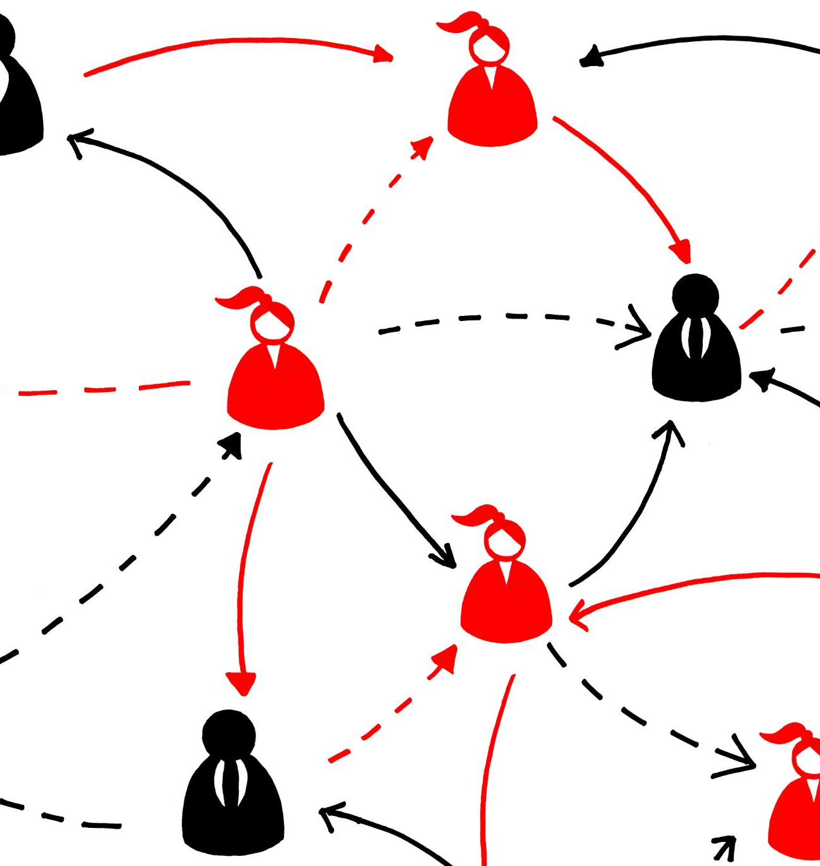
Bénéfices Attendus & Prochaines Étapes
Amélioration des performances marketing
L’agent IA prédictif permet d’augmenter les taux de conversion de 25 % à 40 % grâce à un ciblage pertinent et une personnalisation améliorée.
Réduction des coûts et conformité
La sélection intelligente des canaux réduit les coûts d’envoi jusqu’à 30 % et les mécanismes automatiques diminuent les risques réglementaires.
Prochaine étape : atelier technique
Organiser un atelier réunissant équipes Data, Développement et Architecture pour valider les schémas SQL, API et modalités d’intégration.
Notes:
L’intégration d’un agent IA prédictif constitue un levier majeur d’amélioration de la performance marketing. Les gains attendus incluent une augmentation comprise entre 25 % et 40 % des taux de conversion grâce à un ciblage plus pertinent et une meilleure personnalisation des interactions. La sélection intelligente des canaux permet également de réduire jusqu’à 30 % des coûts d’envoi en privilégiant les moyens de communication les plus efficaces et les moins coûteux. Les mécanismes automatiques de filtrage et de conformité contribuent à diminuer fortement les risques réglementaires tout en sécurisant les campagnes. Au‑delà des gains financiers, la solution améliore l’expérience client, renforce la pertinence des recommandations et favorise une relation plus personnalisée entre la banque et ses clients. La prochaine étape consiste à organiser un atelier de cadrage technique réunissant les équipes Data, Développement et Architecture afin de valider les schémas SQL, les contrats d’API et les modalités détaillées d’intégration. Cette phase préparatoire permettra de lancer rapidement les travaux tout en garantissant une trajectoire maîtrisée vers la mise en production.

